Slide 1
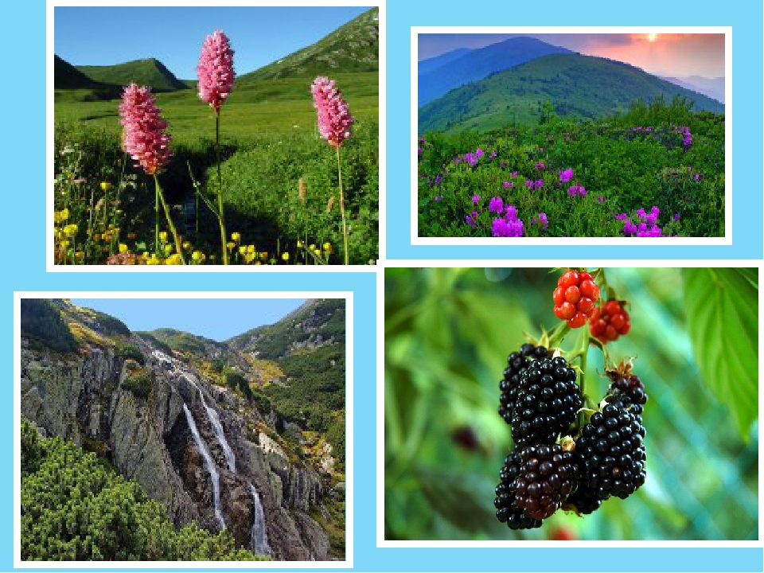
Өсімдіктердің тіршілік үшін маңызы

Slide 2
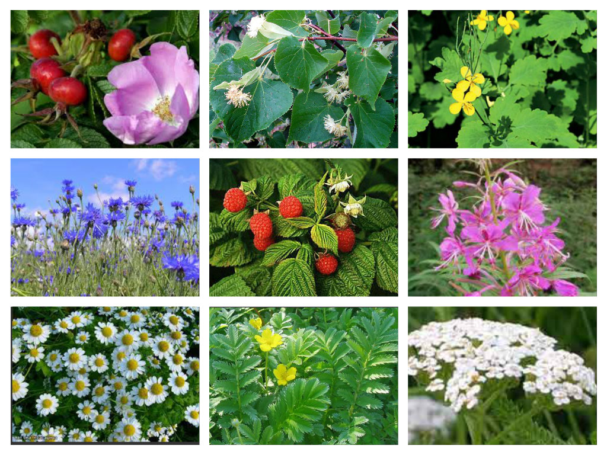
Өсімдіктерді суда өсетін, топырақта өсетін, жер астында өсетін, жер бетінде өсетін деп бірнеше топқа бөлуге болады.Топырак, өсімдіктері — бактериялар, балдырлар, кейбір саңырауқұлақтар. Бұлар топырақ кұнарлылығын көтеруде маңызды роль аткарады. Жер асты өсімдіктері бактериялар түрінде кездеседі және 3 км тереңдікте болады. Жер беті есімдіктерінің 500 мыңдай түрі кездеседі. Олардьң көпшілігін адам баласы пайдаланады жеке өсіп, молая беруіне жағдай жасап отырады.

Slide 4
Жер беті есімдіктерінің 500 мыңдай түрі кездеседі. Олар біздің экологиямыздың сақталуы үшін ғана емес, экономикамыздың дамуында да зор роль аткарады. Сондықтан да, жер үсті өсімдіктерін қорғау — басты міндеттің бірі. Өсімдіктер жердегі өмірдің бірінші кезі.Өсімдіктер табиғатта фотосинтез жүргізу үшін керек. Фотосинтез — күрделі биологиялык процесс, яғни өсімдіктер өздерінің көгілдір пигменті — хлорофилдің көмегімен күн көзінің энергиясын жинап алады да, оның күшімен көміртегі газын және суды өзгертеді. Осынын, нәтижесінде мол органикалық косылыстар түзеді.

Slide 5
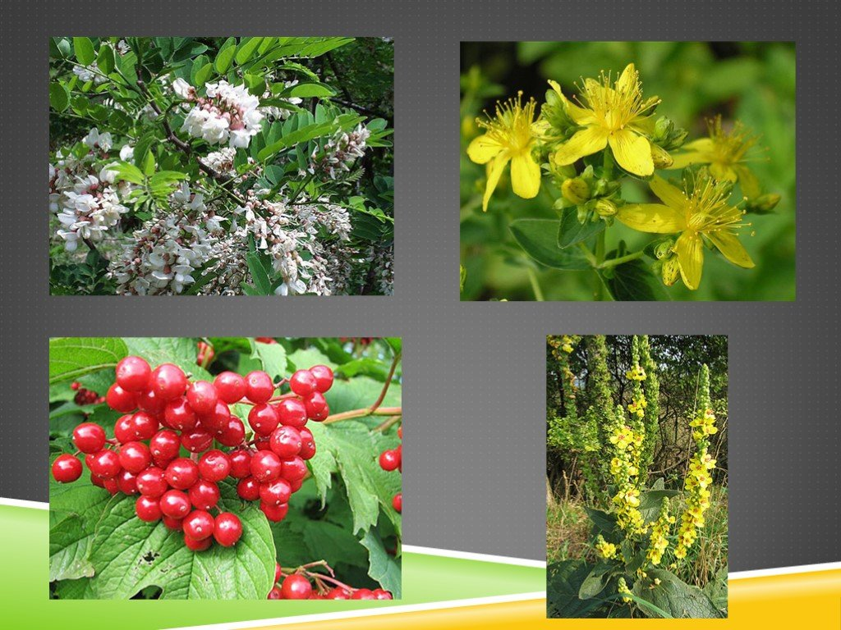
Жасыл өсімдіктер фотосинтез процесін атқара отырып, жерде өмірдің дамуы, гүлденуі үшін маңызды роль атқарады, өмір сүрудің бірінші көзі болып табылады. Сол себепті өсімдіктерді қорғау жердегі өмірді қорғаумен пара-пар. Шамамен алғанда кұрылықтың өсімдіктер қабаты жыл сайын 20—30 млрд т. көміртегін пайдаланады. 300 жылдың ішінде өсімдіктер жұтатын көміртегі мөлшері атмосферада және суларда болатын көміртегіне тен. Жер шарының өсімдіктері жыл сайын фотосинтез процесі кезінде 177 млрд т органикалық заттар құрады.

Slide 6
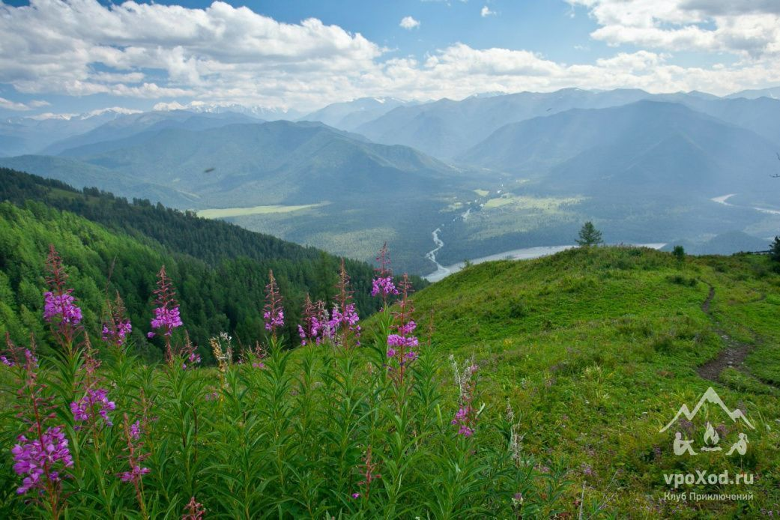
Өсімдіктер құрамына кіретін химиялық элементтер де көп. Бұған қосымша өсімдіктердің табиғатқа, адам өміріне, өндіргіш күштердің дамуына тигізетін пайдалы әсерін ескерсек, өсімдіктерсіз өмір жоқ деген қорытынды жасауға болады. Өсімдіктер табиғат биоценозында үлкен роль атқарады. Ол топыраққа, жануарлар дүниесіне, микроорганизмдерге пайдалы. Өсімдік түріне қарай биоценоз да әртүрлі болады. Өсімдіктің адам өміріндегі маңызы зор. Ол әртүрлі тамақтық өнімдердің, техникалық және дәрілік шикізаттың, құрылыс материалдарын өндірудің негізгі көзі. Жерді күшті су ағыстарынан қорғайды, құнарлы жерлерді құм басудан сақтайды..

Slide 7
Өсімдік ресурстарының бастысы – орман. Ол жер шарындағы биологиялық активті оттегінің 60 процентін береді. Оның көмегімен атмосферада оттегі тұрақты болады, осының арқасында 2 млрд. жылдай біздің планетамызда өмір жалғасып келе жатыр. Орта дәрежеде бір ағаш 24 сағат ішінде үш адамның бір тәулікте демалуына жететін оттегі бөліп шығарады. Орман адамға керекті шикізат – ағаш береді. Ол үй тұрғызуда, кеме, ауыл шаруашылығында, машина жасау өнеркәсібінде, темір жол транспортында (шпал, вагон), ағаш ыдыстар жасауда пайдаланылады.

Slide 8
Ағашты басқа синтетикалық материалдармен ешқашан алмастыруға болмайды. Орманда өсетін ағаштар қағаз, спирт, скипидар, канифоли, глицерин, кір жуғыш заттар, смола, жидек ашытқыштар, эфирлы майлар алатын шикізат болып табылады. Ағаштан 20 мыңнан аса әр түрлі бағалы нәрселер өндіруге болады. Ормандарда ауыл шаруашылғы аңшылық ұйымдастырылады, көптеген бағалы шипалы шөптер жиналады, жеміс-жидектер дайындалады.Орманның ауасында адам денсаулығына қажетті жеңіл иондар болады. Соның арқасында орманда демалған адам салкынға көп берілмейді, олардың кан құрамы жаксарады, канның қысымы төмендейді, шаршағаны басылады, дәлірек айтқанда орманда дем алғаннан кейін енбек өнімділігі артады.

